Slide 1

CHÀO MỪNG CÁC CON
ĐẾN VỚI TIẾT TỰ NHIÊN VÀ XÃ HỘI LỚP 2

Slide 2

Môi trường sống của thực vật và động vật (tiết 3)
Bài 11

Slide 3

Yêu cầu cần đạt:
- Học sinh biết phân loại động vật theo môi trường sống.
*Phát triển năng lực và phẩm chất:
- Biết sử dụng kiến thức đã học vào cuộc sống hàng ngày.

Slide 4

Khám phá

Slide 5
2
Phân loại thực vật và động vật theo môi trường sống
Phân loại động vật theo môi trường sống

Slide 6

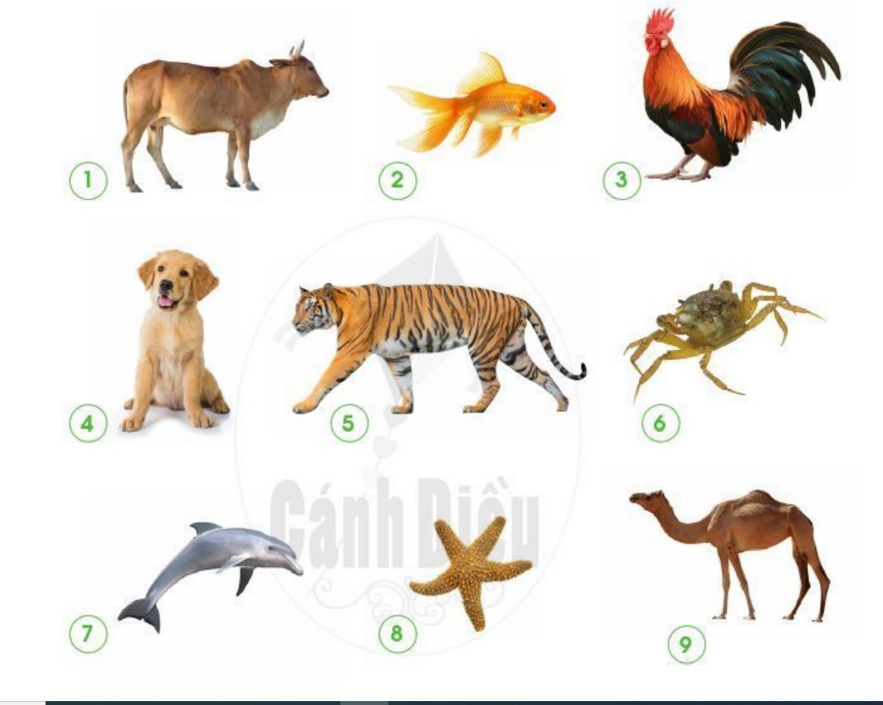
1.
Chỉ và nói tên con vật sống trên cạn, con vật sống dưới nước trong các hình dưới đây.

Slide 7
Động vật sống trên cạn
bò
gà trống
chó
hổ
lạc đà

Slide 8
Động vật sống dưới nước
cá vàng
cua đồng
cá heo
sao biển

Slide 9
Con vật sống ở nước mặn (biển)
cá heo
sao biển

Slide 10
Con vật sống ở nước ngọt (ao, hồ, bể cá cảnh)
cá vàng
cua đồng

Slide 11
2.
Hoàn thành bảng theo gợi ý dưới đây rồi chia sẻ với các bạn trong nhóm.
Hình | Tên con vật | Môi trường sống
 |  | Trên cạn | Dưới nước
1 | bò | x
2 | cá vàng |  | x
3 | gà trống | x
4 | chó | x
5 | hổ | x
6 | cua đồng |  | x
7 | cá heo |  | x
8 | sao biển |  | x
9 | lạc đà | x

Slide 12



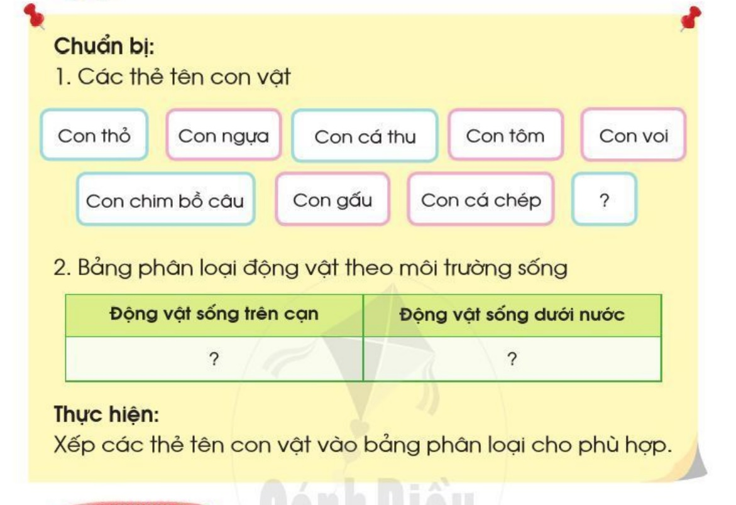
“Tìm những con vật cùng nhóm”

Slide 13
Bảng phân loại động vật theo môi trường sống
Động vật sống trên cạn | Động vật sống dưới nước
 | cá thu
thỏ
ngựa
voi
chim bồ câu
gấu
 | tôm
 | cá chép

Slide 14

- Có môi trường sống trên cạn và môi trường sống dưới nước.
Có thể phân thành hai nhóm:
+ Động vật sống trên cạn
+ Động vật sống dưới nước.

Slide 15
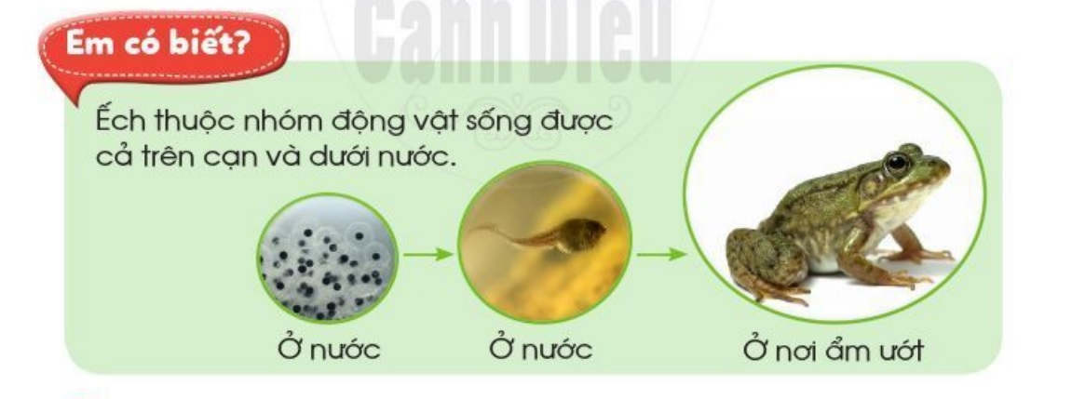

Slide 16
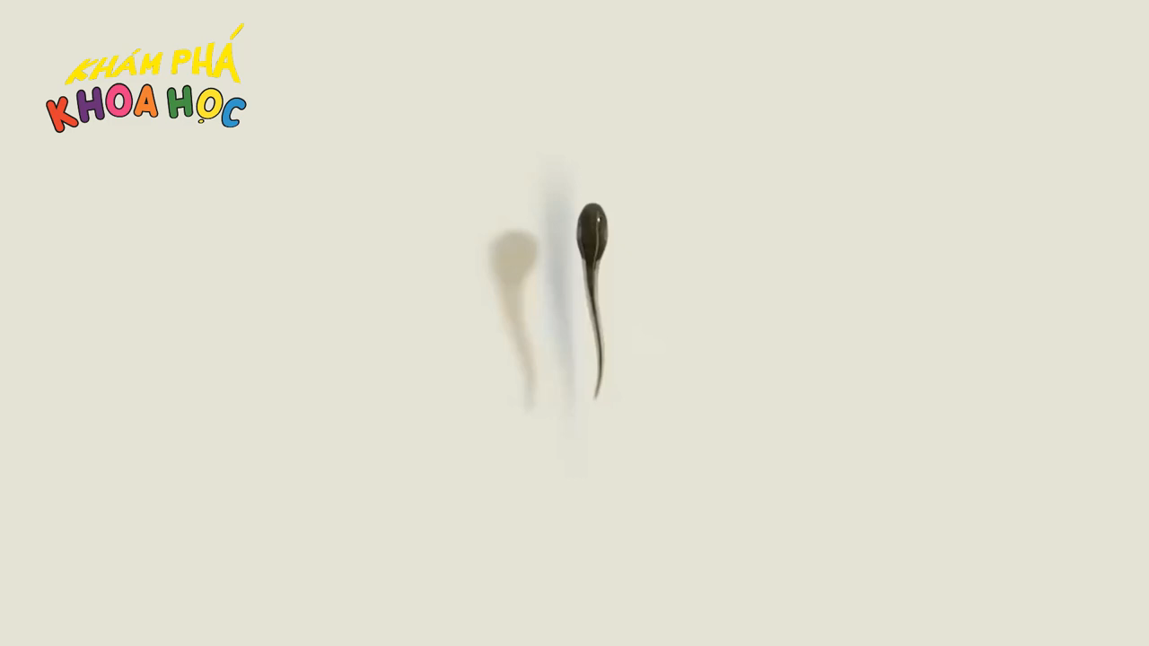
Mời các bạn cùng tìm hiểu về loài ếch.

Slide 17
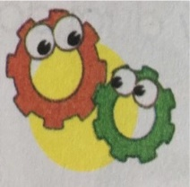
Vẽ một cây và nơi sống của cây đó

Slide 18
Thực vật và động vật có thể sống ở khắp nơi: trên cạn, dưới nước.

Slide 19

Chào các con.
Chúc các con học tập tốt!

